Slide 1
Dr. Zsuffa Ákos
FVSZ
Digitális Munkaerő Műhely 2021
A HUMÁNERŐFORRÁS
DIGITÁLIS KOMPETENCIAFEJLESZTÉS SZÜKSÉGESSÉGE

Slide 2
DIGITÁLIS KOMPETENCIA FEJLESZTÉS
Egy békeév adatai- OECD
CEDEFOP új eredmények
Átképzés – továbbképzés -
KSH, GVI
Megoldás

Slide 3
HOGYAN NÖVELHETJÜK A FELNŐTTKÉPZÉSI RÉSZVÉTELT?
OECD: A felnőttkori tanulásban való részvétel növelése , 2020. március 13.
https://www.oecd-ilibrary.org/employment/increasing-adult-learning-participation_cf5d9c21-en
Tanulni a sikeres reformokból
Az országoknak sürgősen bővíteniük és korszerűsíteniük kell felnőttoktatási rendszereiket, hogy segítsenek az embereknek alkalmazkodni a jövőbeli munka világához.
Az OECD felmérése szerint az EU-ban és az OECD-ben minden ötödik felnőttből ma már csak kettő vesz részt oktatásban és képzésben egy adott évben.
A részvétel még alacsonyabb a hátrányos helyzetű felnőttek körében, mint például az alacsony képzettségi szinttel rendelkezők vagy az automatizálás magas kockázatával járó munkakörökben.
Ahhoz, hogy a felnőttoktatási rendszerek készen álljanak a jövőre, a kormányoknak fokozniuk kell erőfeszítéseiket annak érdekében, hogy több felnőttet vonjanak be a folyamatos tanulásba egész életük során.

Slide 4
HOGYAN NÖVELHETJÜK A FELNŐTTKÉPZÉSI RÉSZVÉTELT?
OECD: A felnőttkori tanulásban való részvétel növelése , 2020. március 13.
https://www.oecd-ilibrary.org/employment/increasing-adult-learning-participation_cf5d9c21-en
Bár sokat írtak már az előrehaladás szükségességéről, kevésbé világos, hogyan lehet a gyakorlatban növelni a felnőttoktatásban való részvételt.
Sok jó ötlet nehezen válik valós változásba a helyszínen, mivel elakad a politika végrehajtásának valóságában.
A jelentés célja, hogy megértse azokat a tényezőket, amelyek a felnőttoktatási reformok sikerét eredményezik.
Hat olyan ország tanulságait azonosítja, amelyek jelentősen növelték a részvételt az elmúlt évtizedekben: Ausztria, Észtország, Olaszország, Magyarország, Hollandia és Szingapúr. Annak megvilágítása érdekében, hogy ezek az országok hogyan érték el ezt a célt, ez a tanulmány a reform tervezésének, végrehajtásának és értékelésének részleteit vizsgálja.

Slide 5
MI A HELYZET: 2005-2020: HÁROM +1 ADATSOR
Ritkán állnak rendelkezésre egységes idősoros adatok a felnőttoktatásban való részvételről az országok között. A rendelkezésre álló adatok azt sugallják, hogy a felnőttoktatásban való részvétel növelésében elért előrehaladás az elmúlt 15 évben a kívántnál korlátozottabb volt, bár a különböző adatforrások kissé eltérő képet mutatnak.
Néhány forrás, amelyek lehetővé teszi az országok közötti időbeli összehasonlítást:
A Továbbképzési Felmérés (CVTS) egy hosszú ideje fennálló vállalati felmérés a vállalkozási gazdaságban működő vállalkozásokban folyó szakmai továbbképzésről és egyéb képzésekről (kivéve a 10 főnél kevesebbet foglalkoztató mikrovállalkozásokat). A felmérés az EU egész életen át tartó tanulásra vonatkozó statisztikájának része, és az összes EU-tagállamra, az Egyesült Királyságra és Norvégiára kiterjed. Összehasonlítható adatok állnak rendelkezésre az adatgyűjtés utolsó három hullámához (2005, 2010, 2015).
Az Európai Felnőttképzési Felmérés (AES) egy olyan felmérés, amely 25 és 64 év közötti személyekre terjed ki, és az elmúlt 12 hónapban az oktatásban és képzésben (formális, nem formális és informális) való részvételükről érdeklődik. A felmérés az egész életen át tartó tanulásra vonatkozó uniós statisztikák részét képezi, és 35 országra terjed ki, köztük az összes EU-tagállamra, az Egyesült Királyságra, Albániára, Bosznia-Hercegovinára, Észak-Macedóniára, Norvégiára, Svájcra, Szerbiára és Törökországra. Három adatgyűjtési hullám valósult meg (2007, 2011 és 2016).
Az Európai Unió Munkaerő-felmérés (LFS) egy nagy felmérés, amely 15 év felettiekre terjed ki. Kérdéseket tartalmaz az oktatásban és képzésben (formális és nem formális) való részvételről az elmúlt négy hétben. A felmérés az EU-tagállamokra és az Egyesült Királyságra, négy tagjelölt országra és három EFTA-országra terjed ki. Az oktatásban és képzésben való részvételre vonatkozó adatok éves gyakorisággal, többnyire a 2000-es évek elejétől állnak rendelkezésre.

Slide 6
NÖVEKEDÉS: 2005-2015
A különböző adatforrások eltérő tendenciákat mutatnak a felnőttoktatásban való részvétel terén EU-szerte. Az AES és a CVTS adatok alapján a felnőttoktatásban való részvétel jelentősen nőtt az elmúlt tizenöt évben, míg a munkaerő-felmérés szerint a növekedés szerényebb volt. Ennek az eltérésnek számos lehetséges magyarázata van, beleértve a különböző referencia-időszakokat, referenciapopulációkat és a felnőttoktatás definícióit (lásd: 1.3. háttérmagyarázat). A három forrás együttes vizsgálata ad a legteljesebb képet az átfogó trendekről (1.1. ábra).
https://www.oecd-ilibrary.org//sites/0733e0ab-en/index.html?itemId=/content/component/0733e0ab-en#figure-d1e944

Slide 7
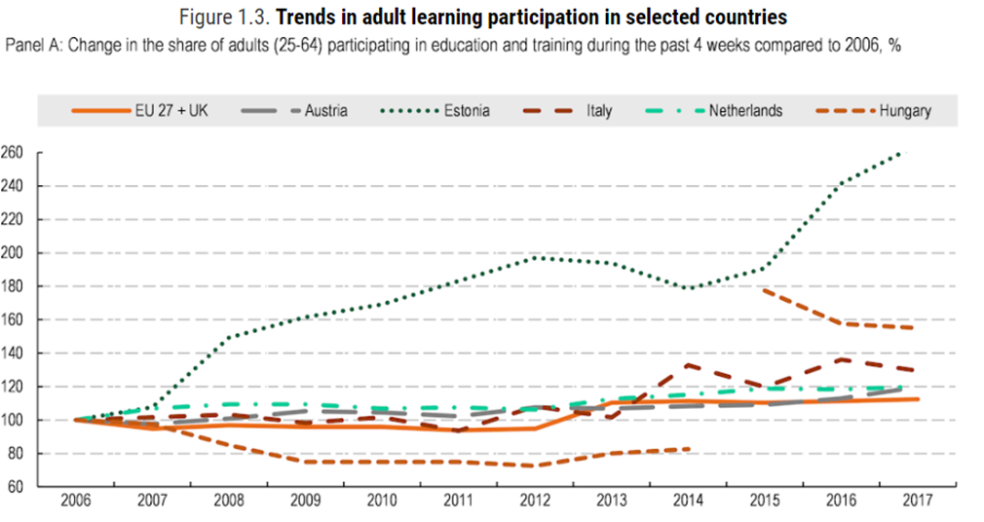
ÖT ORSZÁG - EU 27- LFS ADAT
Észtország: 2006-2017: 240 %
(2015:200%, 2017: 260%)
Magyarország: 2006-2017: 180% - 160%
LFS adat: Az elmúlt 4 hét során
Az adatsorok az önmagához képest történt fejlődést mutatják be
https://www.oecd-ilibrary.org//sites/0733e0ab-en/index.html?itemId=/content/component/0733e0ab-en#figure-d1e1100

Slide 8
EUROSTAT ADAT-2009-2020 (HU: 3%-5,1%,ÉSZT: 10,5-17,1%AUSZTRIA: 13,9-11,7%) EURO 19: 8,1%-10% FORRÁS: FELNŐTTEK RÉSZVÉTELE A TANULÁSBAN A NEMEK SZERINT LETÖLTVE: 2021.11.28

Slide 9
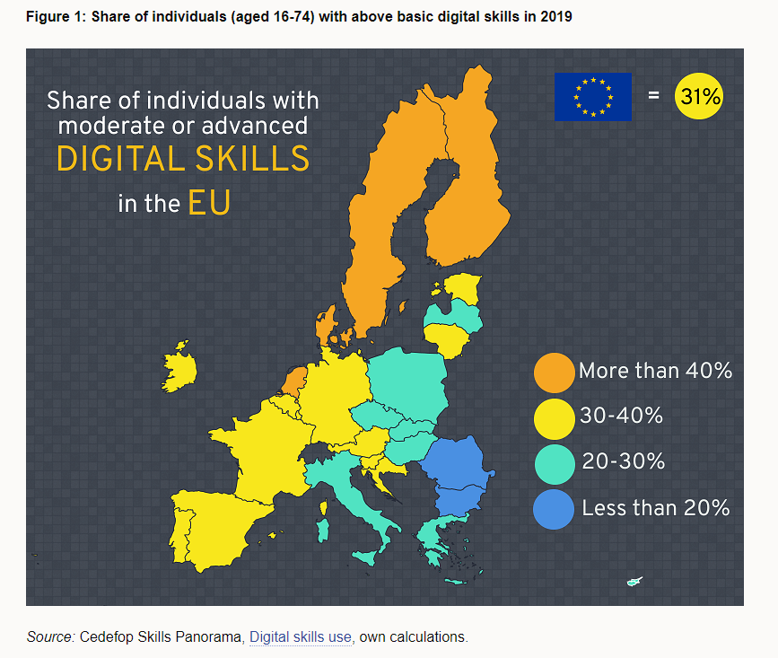
CEDEFOP - DIGITÁLIS KÉSZSÉGEK: KIHÍVÁSOK ÉS LEHETŐSÉGEK A VILÁGJÁRVÁNY IDEJÉN
Növekvő igény a digitális készségek iránti a nem IKT-szakmákban
A koronavírus-járvány és annak széleskörű következményei számos szakmában felgyorsították a digitális készségek iránti igényt, különösen az IKT-n kívüli szakmákban.
A digitális készségek hatékony felhasználása az ellenálló képesség hajtóerejének bizonyult, segítve a munkavállalókat és egész szervezeteket a járvány által alakított új valósághoz való alkalmazkodásban: kiskereskedelmi és a szolgáltatási szektorban (ahol nehéz távolról szállítani a termékeket és szolgáltatásokat, a digitális készségek ösztönözhetik az üzleti modellek átalakítását, és segíthetnek elkerülni az elbocsátásokat és a csődöt)
A digitális készségek sok olyan dolgozónak segítettek, akik számára a digitális készségek nem voltak kritikusak a világjárvány előtt (például tanárok, irodai dolgozók és egyéb irodai dolgozók), hogy gyakorlatilag egyik napról a másikra átálljanak a távmunkára.

Slide 10
A munkaerő és a képességek fejlesztése (McKinsey, 2020)
Miközben a vállalatok lassan vezetik be a digitális technológiákat, a megfelelő szakértelemmel rendelkező munkavállalókból még a jelenlegi keresleti szint mellett is hiány mutatkozik.
Már 2019-ben is a magyar vállalatok 10 százaléka kínált állást IKT szakembereknek, ami jelentősebb kereslet, mint más V4-országokban, és meghaladta az EU átlagát is.
Az IKT szakemberek iránti növekvő kereslettel párhuzamosan az elvárt szakértelem jellege is változik.
Az olyan speciális területek iránt, mint a gépi tanulás, a mesterséges intelligencia és a fejlett analitika, várhatóan megnövekszik az igény, amint a magyar vállalatok egyre bonyolultabb digitalizációs programokat vezetnek be, így az egyetemeknek is fel kell készülniük az ilyen szakemberek képzésére minden szinten.
FONTOS! Nemcsak több IKT szakemberre lesz szükség, hanem a munkavégzéshez elengedhetetlen készségek folyamatos felülvizsgálatára is.
Ha Magyarország 50 százalékkal tudná növelni az IKT szakemberek számát, azzal Európa vezető országa lehetne ezen a téren.

Slide 11
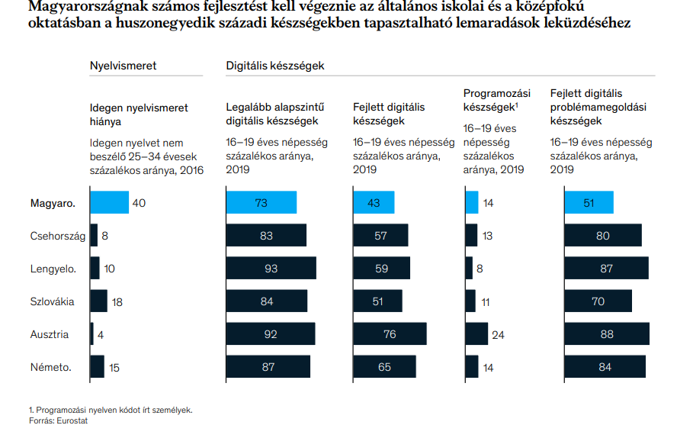
Megfontolandó, hogy az általános és középiskolai oktatásban nagyobb mértékben szerepeljen a programozás és az ehhez kapcsolódó készségek fejlesztése, s így a diákok felkészítése arra, hogy ezeket a tárgyakat egyetemen tanulják tovább. (McKinsey 2020)

Slide 12
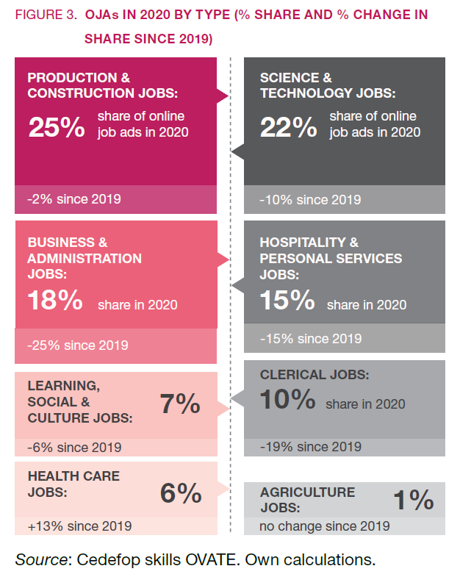
CEDEFOP: ONLINE ÁLLÁSHIRDETÉSEK ELEMZÉSE 2019-2020
ONLINE ÁLLÁSHIRDETÉSEK 2020-BAN: NÉHÁNY TREND
A gyártás fellendülésével a legtöbb online álláshirdetés 2020-ban termelési és építőipari munkákra vonatkozott (építőmunkások, fémmunkások, valamint üzem- és gépkezelők).
Ugyanakkor minden ötödik online álláshirdetés továbbra is tudományos és technológiai ismereteket tükrözött, főként IKT-szakértők, mérnökök és kutatók esetében.
2020-ban azonban arányuk 10%-kal alacsonyabb volt, mint egy évvel korábban: a megnövekedett digitalizáció, talán meglepő módon, nem eredményezett több online állásajánlatot az IKT-szakemberek számára. Az ilyen jellegű munkák távmunkavégzésre való alkalmassága és a járvány okozta bizonytalanság csökkentette a személyzet fluktuációját és a munkahelyi mobilitást.
2020 utolsó negyedévében azonban a tudományos és technológiai online álláshirdetések éves szinten újra növekedtek.
Forrás: https://www.cedefop.europa.eu/en/tools/skills-online-vacancies

Slide 13
KOMPETENCIAIGÉNYEK: 13-BÓL 6 DIGITÁLIS, LEGNAGYOBB: SZOFTVERFEJLESZTÉS, ADATKEZELÉS ÉS ELEMZÉS, DIGITÁLIS EGYÜTTMŰKÖDÉS, CEDEFOP, 2021

Slide 14
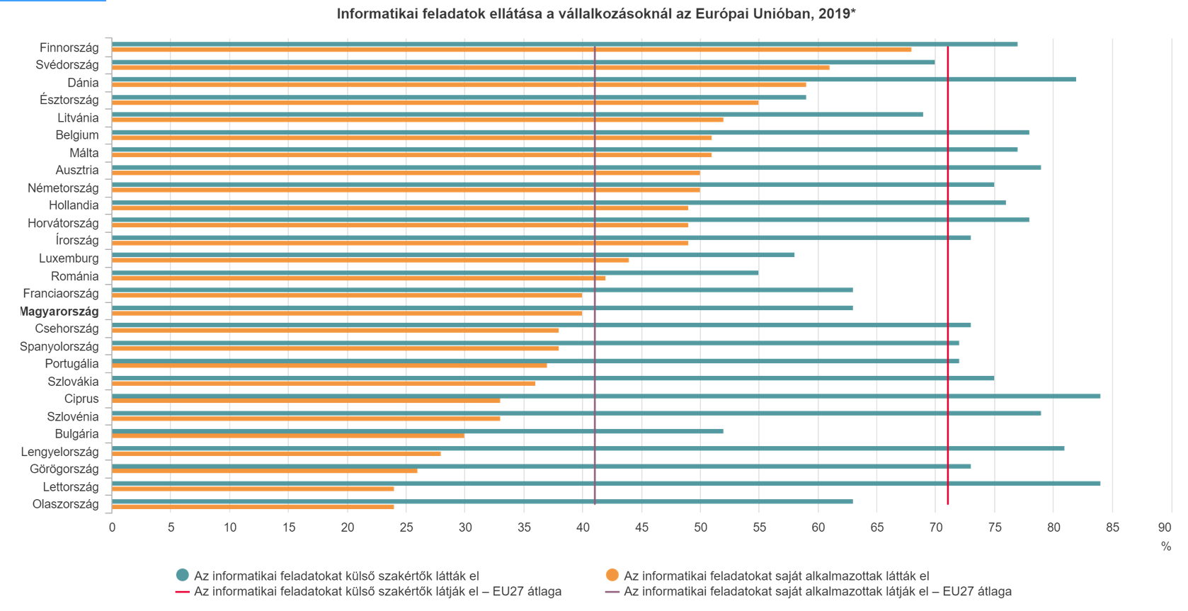
INFORMATIKUSOK A VÁLLALKOZÁSOKNÁL: 2019-BEN AZ UNIÓ VÁLLALKOZÁSAINAK KÉTÖTÖDE ALKALMAZOTT INFORMATIKAI SZAKEMBERT, MAGYARORSZÁGON EZ AZ ARÁNY A VÁLLALKOZÁSOK ERŐS HARMADÁRA TEHETŐ. EZZEL HAZÁNK AZ UNIÓS TAGORSZÁGOK RANGSORÁBAN AZ ÉLVONALBAN TALÁLHATÓ, FINNORSZÁG, MÁLTA, DÁNIA, BELGIUM ÉS ÍRORSZÁG KÖZÖTT. HTTPS://WWW.KSH.HU/DOCS/HUN/XFTP/IDOSZAKI/IKT/2020/02/INDEX.HTML

Slide 15
FEJLETT MEGOLDÁSOK: GYEREKCIPŐBEN JÁR A DIGITÁLIS TECHNOLÓGIÁK INTEGRÁLTSÁGA A VÁLLALKOZÁSOKNAK MINDÖSSZE 3,0%-A HASZNÁLT 3D-S NYOMTATÁST (SAJÁT GÉPPEL VAGY MÁS VÁLLALKOZÁS SZOLGÁLTATÁSÁVAL), AZ UNIÓBAN UGYANEZ AZ ARÁNY 5,0%. A 3D-S NYOMTATÁST LEGINKÁBB A DÁN VÁLLALKOZÁSOK VETTÉK IGÉNYBE (9,0%). A HAZAI VÁLLALKOZÁSOK 6,0%-A VÉGZETT NAGY ADATHALMAZOKON ELEMZÉST, 1,0%-UK VETT IGÉNYBE KÜLSŐ SZOLGÁLTATÁST ERRE VONATKOZÓAN. AZ UNIÓBAN UGYANEZ AZ ARÁNY 13, ILLETVE 3,0% VOLT.

Slide 16
A kedvező infrastruktúra ellenére elmondható, hogy a fogyasztók és vállalkozások Magyarországon óvatosan alkalmazzák a digitális technológiákat. 2019-ben a 16 és 74 év közöttiek közel 75 százaléka használt elektronikus felületet legalább heti egyszer. Ezzel összehasonlításban az EU-átlag valamivel meghaladta a 83 százalékot. (McKinsey, 2020)

Slide 17
MI A MEGOLDÁS az egyes szint(er)eken?

Slide 18
KÖSZÖNÖM A FIGYELMET!
ZSUFFA ÁKOS
elnok@fvsz,hu
FVSZ Digitális Munkaerő Műhely 2021

